Slide 1
Фундаментальні властивості живого
Самооновлення
Клітинна будова
Впорядкованість
Живлення
Відкритість
Дихання
Самовідтворення
Розвиток
Ріст

Slide 2
Довкілля
Асоціативний кущ

Slide 3
У 1973 р. Генеральною Асамблеєю ООН було засновано Всесвітній день охорони довкілля, який відзначають 5 червня. Щороку цього дня відбуваються заходи, присвячені певній темі. Тему 2018 р. сформульовано так: «Бій забрудненню пластиком!».
Яка ж мета Всесвітнього дня охорони довкілля?

Slide 4
Стратегія сталого розвитку природи і суспільства

Slide 5
Навколишнє середовище, або довкілля, – це частина природи, що оточує людину, підтримує її існування, створює умови для діяльності й суспільних відносин, безпосередньо впливає на її життя і здоров’я.
«навколишнє середовище»
«природа»

Slide 6
Енвайронментологія вививчає проблеми навколишнього середовища

Slide 8
Сталий розвиток природи й суспільства – розвиток суспільства, за якого економічне зростання, матеріальне виробництво і споживання відбуваються в межах, що їх визначає здатність екосистем до самовідновлення.
Герман Дейлі
Сталий розвиток – це доволі складна конструкція, яка полягає в збалансованому розвитку економічного, соціального та екологічного компонентів.

Slide 9
Основними принципами сталого розвитку є:
Людство може надати розвитку суспільства сталого характеру, що він відповідав потребам людей сучасного й майбутніх поколінь.
Обмеження, що існують у галузі експлуатації природних ресурсів, пов’язані із сучасним рівнем розвитку техніки і соціальної організації, а також із здатністю біосфери до самовідновлення.
Необхідно задовольнити елементарні потреби всіх людей і надати їм можливість реалізувати свої надії на благополучне життя.
Необхідно, щоб використання природних ресурсів відповідало екологічним можливостям планети, зокрема виробництво енергії.
Темпи росту кількості населення мають відповідати виробничому потенціалу біосфери, який у сучасних умовах швидко змінюється.

Slide 10
«Зелена» економіка – це економіка, яка раціонально використовує природні ресурси, зберігає екосистеми і біорізноманіття та забезпечує при цьому зростання рівнів доходів і зайнятості.

Slide 11
17 цілей сталого розвитку
Ліквідація голоду, забезпечення продовольчої безпеки, поліпшення харчування та сприяння стійкому розвитку сільського господарства.

Slide 12
17 цілей сталого розвитку
Забезпечення здорового способу життя і сприяння благополуччю для всіх у будь-якому віці.

Slide 13
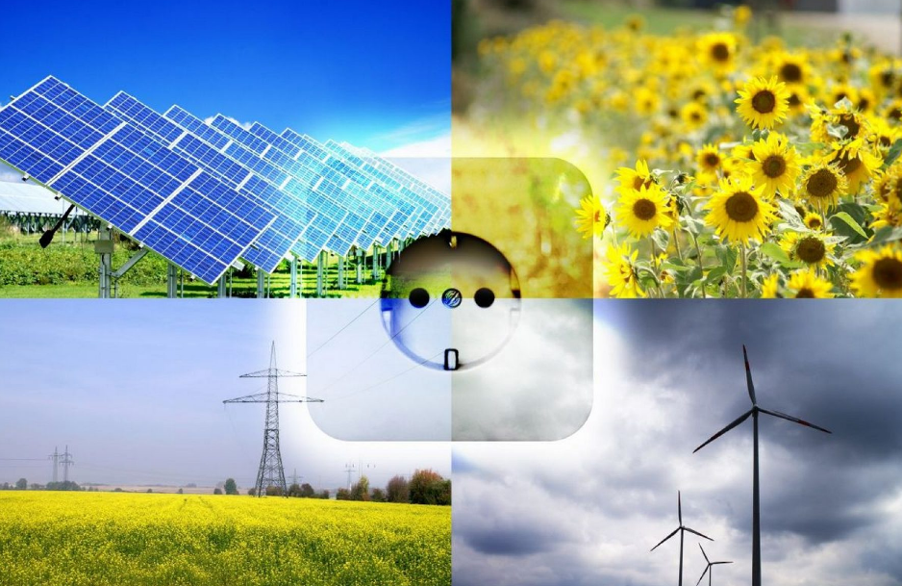
17 цілей сталого розвитку
Забезпечення для всіх доступу до недорогих, надійних, стабільних і сучасних джерел енергії.

Slide 14
17 цілей сталого розвитку
Забезпечення відкритості, безпеки, життєстійкості й екологічної стабільності міст та інших населених пунктів.

Slide 15
17 цілей сталого розвитку
Забезпечення переходу до раціональних моделей споживання і виробництва.

Slide 16
17 цілей сталого розвитку
Вжиття негайних заходів для боротьби зі змінами клімату та його наслідками.
Захист і відновлення екосистем суходолу та сприяння їхньому раціональному використанню, раціональне лісокористування, боротьба з опустелюванням та деградацією земель, припинення процесу втрати біорізноманіття.

Slide 17
17 цілей сталого розвитку
Зміцнення засобів здійснення та активізації роботи в рамках Глобального партнерства в інтересах сталого розвитку

Slide 18
«Що я можу зробити задля сталого розвитку природи та суспільства?»

Slide 19
Робота в групах
https://learningapps.org/21197450

Slide 20
Що нового ви дізналися про біологію на сьогоднішньому уроці?

Slide 21
Домашнє завдання:
опрацювати § 4,
вивчити конспект.
Підготуватися до с.р.
Остапченко Л. І. Біологія і екологія (рівень стандарту): підруч. для 10-го кл. закл. заг. серед. освіти / Л.І. Остапченко, П.Г. Балан, Т.А. Коспанець, С.Р. Рушковський. – Київ : Генеза, 2019. – 192 с. : іл.
Соболь В.І. Біологія і екологія : підручник для 10-го класу закл. заг. серед. освіти / В.І. Соболь. – Кам’янець-Подільський : Абетка, 2018. – 272 с. : іл.

